Slide 1

Лесные питомники: технология выращивания саженцев и посадочного материала вегетативного происхождения

Slide 2
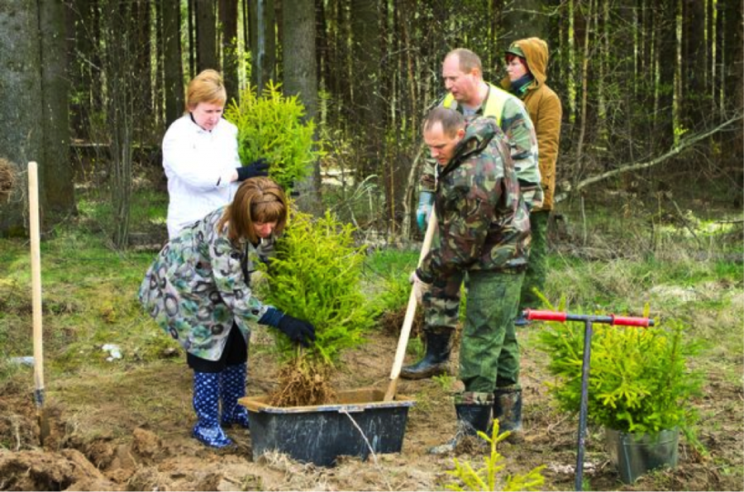
выращивание саженцев древесных и кустарниковых пород из сеянцев в открытом грунте
Саженцы древесных пород и кустарников выращивают в школь­ном отделении питомника.
Использование для лесокультурных ра­бот саженцев перспективно: культуры, созданные саженцами, меньше страдают от заглушения травой, сокращается количество агротехнических уходов и освет­лений в раннем возрасте.

Slide 3
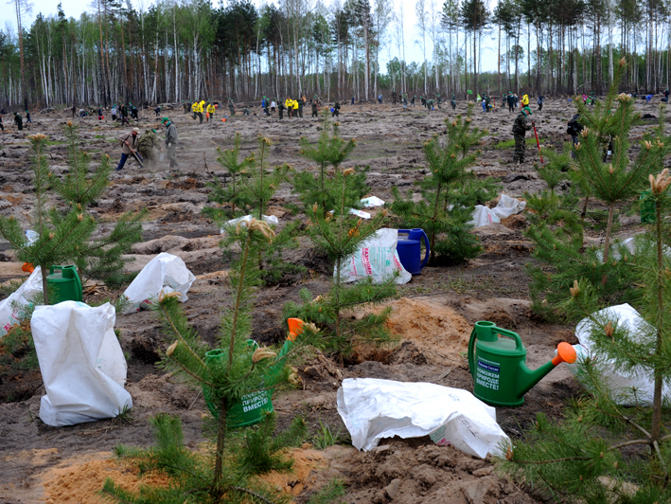
Саженцы лучше приживаются, в меньшей степени испытывают после посадочное торможение роста в высоту, раньше вступают в период быстрого роста и быстрее выходят из-под полога нежелательных лиственных пород.

Slide 4
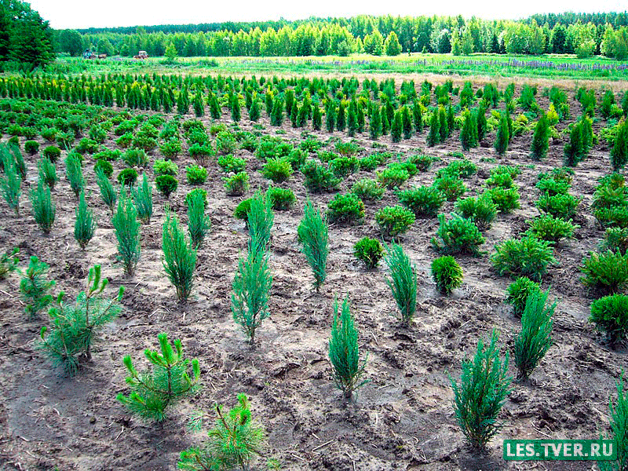
Продолжительность выращивания саженцев в школьном отделе­нии определяется их целевым назначением. Для лесокультурных целей са­женцы выращивают в школе в течение 2...4 лет, древесные породы для озеленения - 6...12 лет, а кустарники - 2...3 года.

Slide 5
Подготовка посадочного материала к посадке в школу
Перед посадкой в школу посадочный материал сортируют; обре­зают поврежденные корни и подновляют или укорачивают корневую систему до 15...25 см для условий с нормальным увлажнением и до 20-30 см для районов с недостаточным увлажнением. После обрезки корни обмакивают в болтушку, состоящую из жидкой смеси торфа с землей. В болтушку добавляют гетероауксин или другие ростовые вещества. Регенерация корневых систем улучшается при их обработке веществами, защищающими от иссушения и, одновременно, стимулирующими рост корней после посадки.

Slide 6
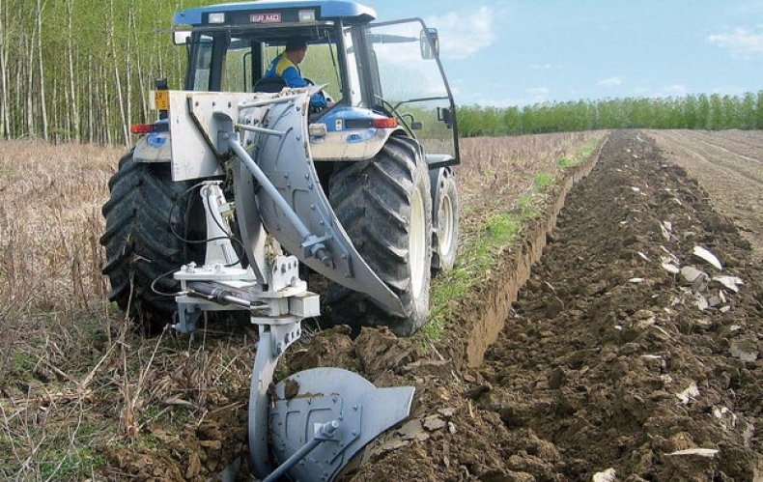
Обработка почвы в древесной школе
Почву в древесной школе обрабатывают на большую глубину, чем в посевном отделении.
Глу­бина вспашки почвы в школьном отделении определяется размера­ми корневых систем выращиваемых саженцев. В лесной и лесостеп­ной зонах она составляет 30...50 см, в степной - 35...65 см.

Slide 7
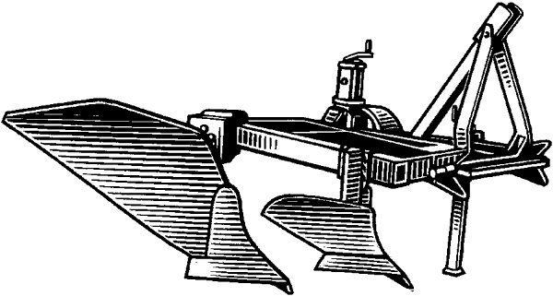
При об­работке почвы на глубину до 40 см применяют: навесные плуги ПН-3-40, ПЛН-3-35 с почвоуглубителями, ПЛН-4-35 с корпусами для безотвальной пахоты или почвоуглубителями.
При обработке почвы на глубину 50 см ис­пользуют плантажный плуг ППН-40.
Для вспашки до 60 см: план­тажные плуги ППН-50 и ППУ-50А.

Slide 8
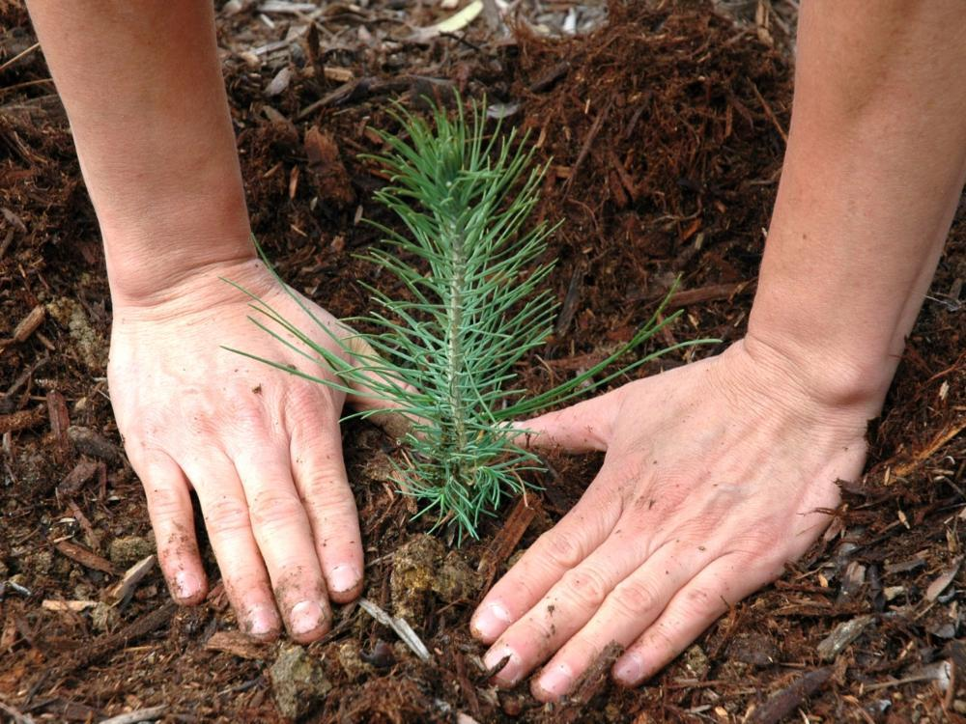
Посадочный материал высаживают в школу весной или осенью. Корневая шейка при посадке должна быть ниже поверхности почвы на 1...2 см, а в засушли­вых районах - на 3...5 см. Высаженные растения оправляют так, чтобы они стояли прямо; почву около них уплотняют, чтобы корни тесно сопри­касались с почвой.
Последующие уходы заключа­ются в рыхлении почвы, прополке сорняков, поливах, подкормке, формировании штамба и кроны, борьбе с вредителями и болезнями.

Slide 9
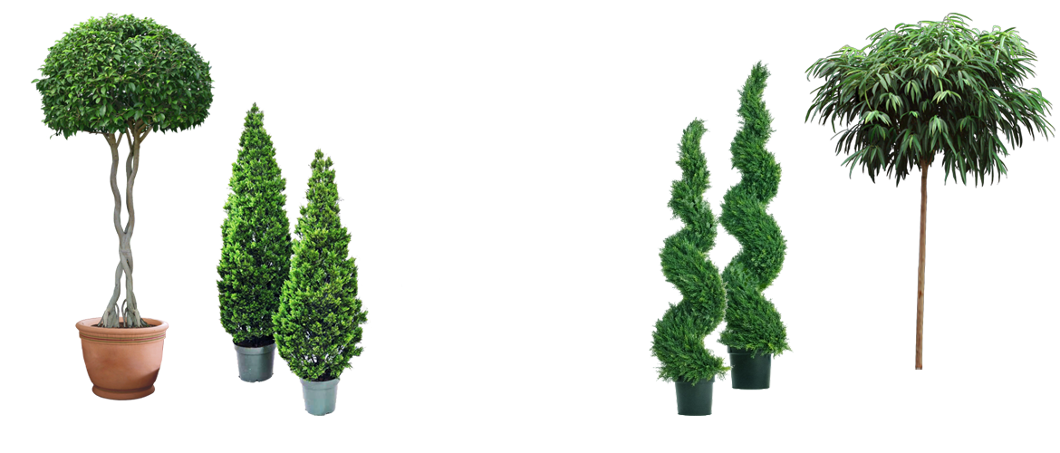
При выращивании саженцев декоративных деревьев и кустарников формируют штамб и крону. Формирование проводят для получения одного хорошо развитого стволика, имеющего достаточную высоту и толщину. Для этого у сеянцев на втором году обрезают верхнюю часть главного побега. Это способствует развитию боковых веток и утолщению штамба. Затем приступают к формиро­ванию кроны.
Высота штамба колеблется от 1.5 до 2.2 м, а его диаметр - от 2 см и более.

Slide 10
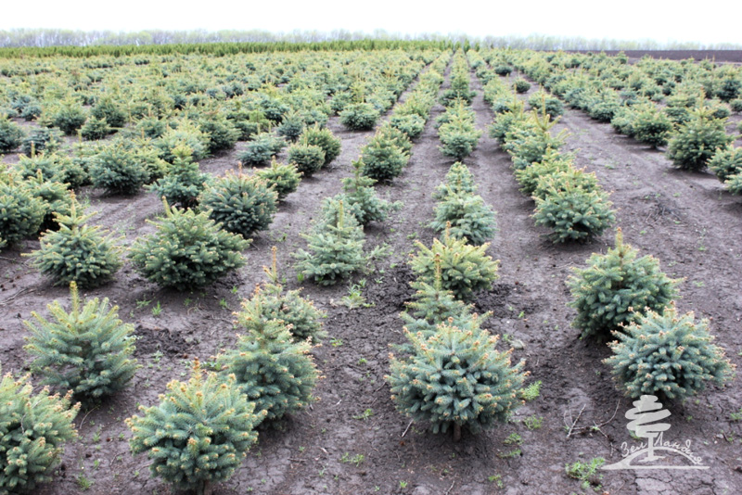
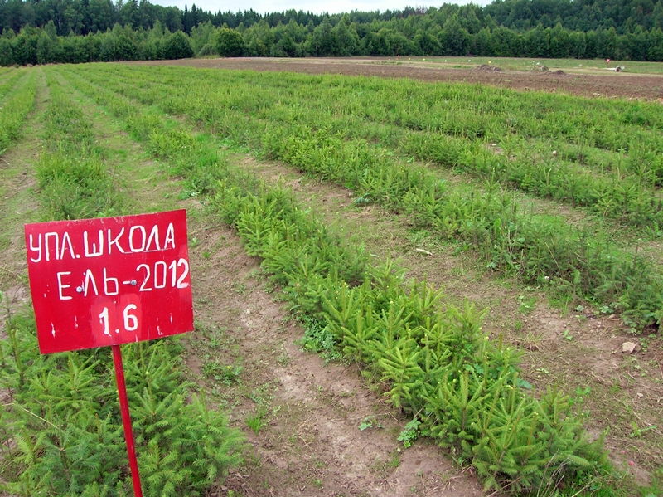
Саженцы выращивают в простой, комбинированной и уплотнен­ной школах.

Slide 11
Выращивание саженцев в простой школе
предполагает равномерное размещение растений по площади. Для получения крупномер­ных саженцев применяют от одной до трех пересадок растений с увели­чением каждый раз площади их питания. В связи с этим организуют первую, вторую и третью школы.

Slide 12
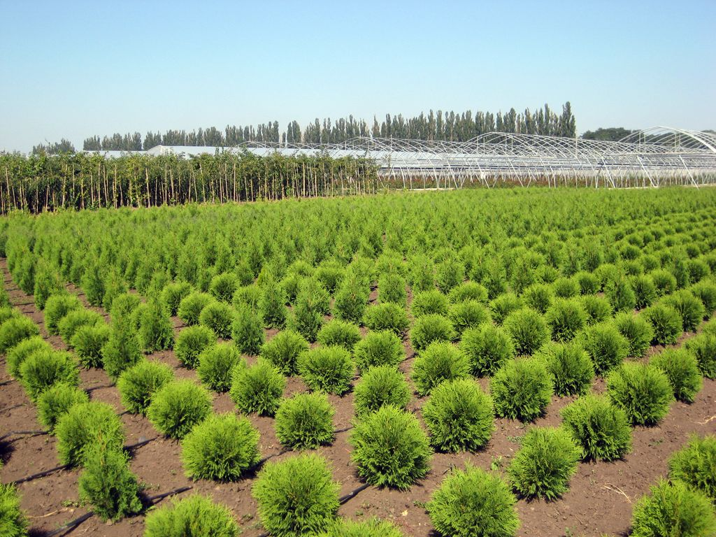
В первую школу высаживают 1...2­летние сеянцы с расстоянием меж­ду рядами 0.8 м, размещением в ряду через 0.5 м.
Во вторую школу высаживают 3...4-летние саженцы с размещением 1x1 м или 1.5x15 м.
В третью школу - 6...8-летние саженцы с размещением 3x2 м.
Вторая и третья школы применяют­ся для выращивания саженцев с целью озеленения.

Slide 13
Выращивание саженцев в комбинированной школе
В комбинированной школе саженцы древесных пород выращивают 6-12 лет, расстояние между рядами 4,5 м. Между рядами древесных пород высаживают 2 или 4 ряда кустарника со сроком выращивания 2...3 года.
В результате неоднократной выкопки кустарников происходит двустороннее обрезание горизонтальных корней выкопочной скобой у саженцев древесных пород, что благотворно влияет на формирование корневой системы саженцев.

Slide 14
В комбинированной школе также выращивают саженцы хвойных пород для лесокультурных целей с уплотненным их размещением между ря­дами крупномерных саженцев лиственных пород.
В этом варианте 3 или 5 рядов саженцев ели со сроком выращивания 2...3 года чередуют с рядом лиственных или хвойных пород со сроком выращивания 6... 12 лет. В ряду саженцы кустарников и ели высаживают через 0,1- 0,2 м, а породы с длительным сроком выращивания - через 0,7... 1,0 м.

Slide 15
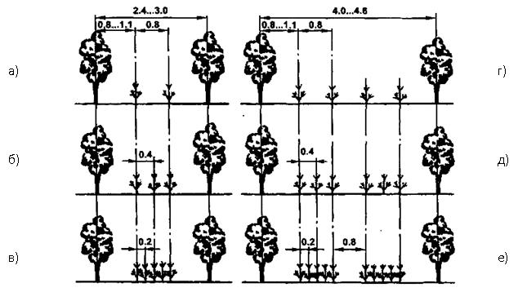
Схемы размещения саженцев в комбинированной школе

Slide 16
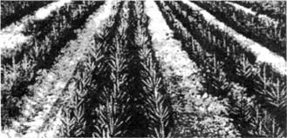
Выращивание саженцев в уплотненной школе
Уплотненная школа применяется для выращивания саженцев ели в течение 2...4 лет, биологический возраст получаемого материала - 4...6 лет. При­меняются узкие междурядья и небольшой шаг посадки. Схема посад­ки ленточная, из 3-5 рядов. Расстояние между рядами в ленте – 0,2-0,4 м, шаг посадки – 10-20 см. Обычно используют 2-летние сеянцы, которые затем вы­ращивают 2 - 3, реже - 4 года в уплотненной школе.

Slide 17
Перед посадкой сеянцев ели в школу у них подреза­ют корни, что обеспечивает формирование хорошо раз­витой, компактной корневой системы. При посадке в школу 2-летних сеянцев ели корни подрезают так, чтобы длина кор­невой системы была в пре­делах 15... 18 см.
При закладке уплотнен­ной школы почву вспахивают на глубину 30...35 см. Закладку школ проводят посадочными машинами: СШП-5/3, ЭМИ-5 и др. Посадочная машина СШП-5/3 за один проход может высаживать ленту, состоящую из 3 или 5 рядов сеянцев.

Slide 18
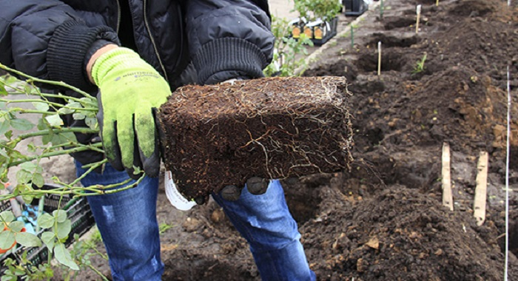
Выращивание саженцев с закрытой корневой системой
Саженцы с закрытой корневой системой получают путем заделки корней уже выращенных сеянцев в специальные контейнеры, горшоч­ки с субстратом с последующим доращиванием растений 1,5 - 2 месяца под пленкой или 3 месяца - в открытом грунте. При доращивании влажность субстрата 80%. К концу этого периода ее снижают до 55...60%. Доращива­ние необходимо для приживания и восстановления корней, и для достижения саженцами необходимых размеров.

Slide 19
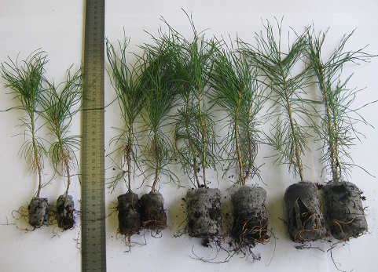
Метод «Брикет», разработанный
С-Пб НИИЛХ
В смеситель подается торф, вода, удобрения, известь, микроэлементы и т.п., все тщательно переме­шивается. Субстрат поступает в накопитель, а из него - в бункеры брикетирующего полуавтомата. Для брикетирова­ния используют 1-летние сеянцы сосны и ели, выращенные в закры­том грунте, или 2-летние сеянцы открытого грунта.
Брикетирование представляет собой своеобразную посадку сеянцев в субстрат с последующим его уплотнением.

Slide 20
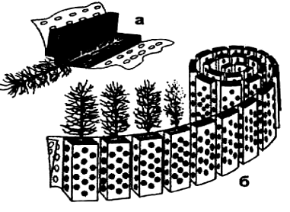
Посадочный материал «Брика»
Процесс выращивания начинается с то­го, что корневая система сеянцев помещается между брикетами из сфагнового торфа. За­тем брикеты с саженцами скреп­ляют перфорированной полиэтиленовой лентой, сворачивая в рулоны, и пропитывают питательным раствором.

Slide 21
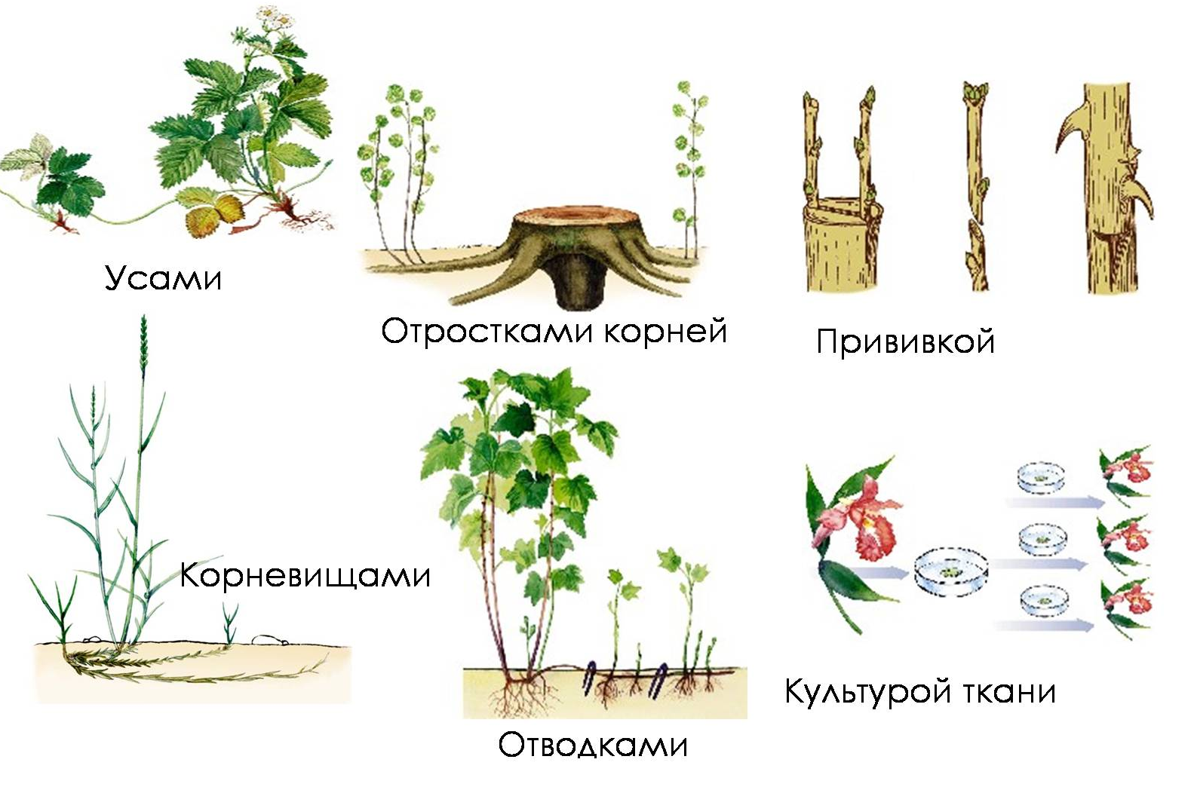
Выращивание посадочного материала вегетативного происхождения
При вегетативном размножении используется способность от­дельных частей растения образовывать недостающие ему части. Этот способ размножения позволяет получать посадочный материал независимо от урожая семян и наиболее полно сохранять в потомстве хозяйственно- ценные признаки и свойства материнского расте­ния.

Slide 22
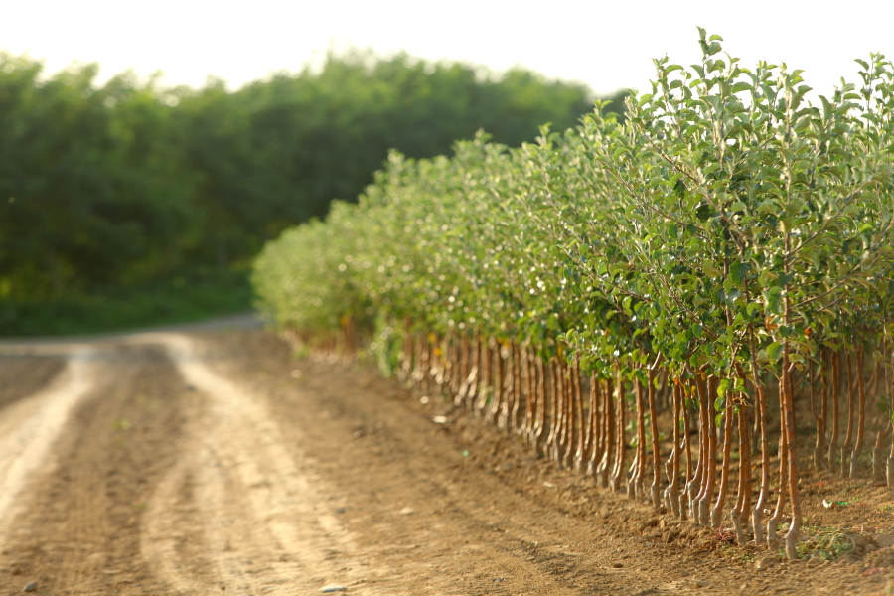
Маточное отделение лесного питомника
Маточное отделение занимает часть площади питомника, пред­назначенной для выращивания деревьев и кустарников с целью по­лучения от них черенков и семян.

Slide 23
Маточная плантация для получения зимних стеблевых черенков
Создается для получения черенков, используемых непосред­ственно для лесокультурных работ и выращивания из них черенковых саженцев.
Маточные плантации закладывают весной или осенью черенками, сеянцами и черенковыми саженцами; кустовой или штамбовой формы. На кустовых плантациях тополя и древовидной ивы рас­стояние между кустами 1,0 x1,5 и 1,5x1,5 м, а на штамбовых плантациях этих пород - 2x2 и 2x3 м.

Slide 24
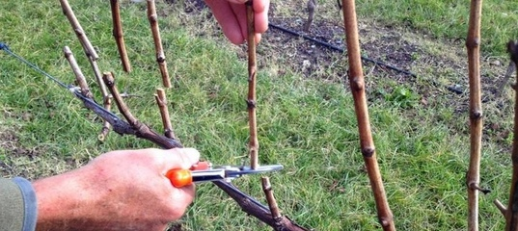
В первый год после закладки маточной плантации, независимо от того, достигли или не достигли побеги необходимых размеров для резки из них черенков, побеги срезают на высоте 3 см от поверхности почвы. Это способствует образованию серии новых побегов из спя­щих почек. Во второй и последующие годы растения срезают выше предыдущего среза на 3...5 см.

Slide 25
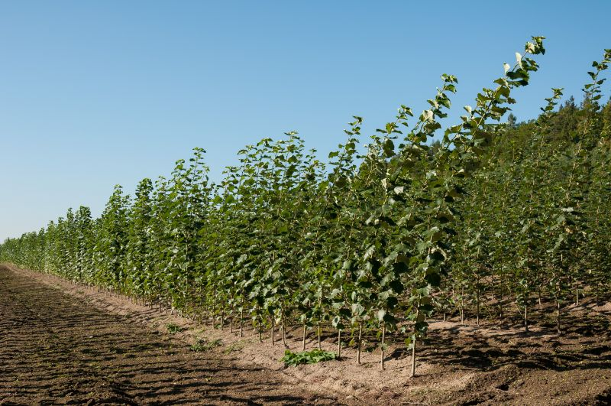
После 5...6 лет эксплуатации один год срезку не проводят, а в предшествующую этому году осень проводят мелкую перепашку междурядий с одновременным внесением удобре­ний. На следующий год после отдыха плантации ее омолаживают срезкой 2-летних побегов у самой земли.
После омолаживания план­тация эксплуатируется еще 5 - 6 лет, а всего - 10 - 12 лет.

Slide 26
Маточная плантация для получения зеленых черенков
Тую, можжевельник, ель канад­скую (конической формы), кипарисовые и многие лиственные поро­ды размещают на расстоянии 3.0x1.5 м, саженцы роз - 0.70x0.25 м. Плантацию периодически обновляют, и фактически она одновре­менно служит школой с длительным сроком выращивания саженцев для озеленения. В связи с этим агротехника выращивания на таких плантациях должна предусматривать соблюдение севооборота, включающего резервные паровые поля, на которых проводят посад­ку маточников взамен реализованных. Заготовленные черенки уко­реняют в отделении зеленого черенкования.

Slide 27
Выращивание посадочного материала в отделении черенковых саженцев
Отделение создают для укоренения зимних стеблевых черенков и получения из них черенковых саженцев.
Зимние стеблевые черенки на­резают непосредственно перед посадкой. Их длина - 20...25 см, а в засушливых районах - 30 см. Черенки высаживают с по­мощью сажалки СШП-5/3 лентами шириной 150 см, которые состоят из 3-х продольных строк с расстоянием между ними 40 см (40-40-70 см). Расстояние между черенками в строке - 10...20 см.

Slide 28
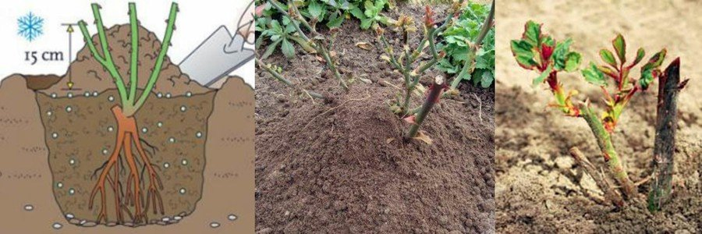
Посадку проводят весной или осенью. Перед посадкой нижние срезы черенков подновля­ют острым ножом и замачивают в воде в течение 4...6 ч. Для ускорения процесса корнеобразования черенки обрабатывают ростовыми веществами (гетероаук-сином, индолилмасляной ки­стой) . Черенки высаживают вровень с поверхностью почвы, оставляя верхнюю почку открытой. Слаборазвитые побеги удаляют.

Slide 29
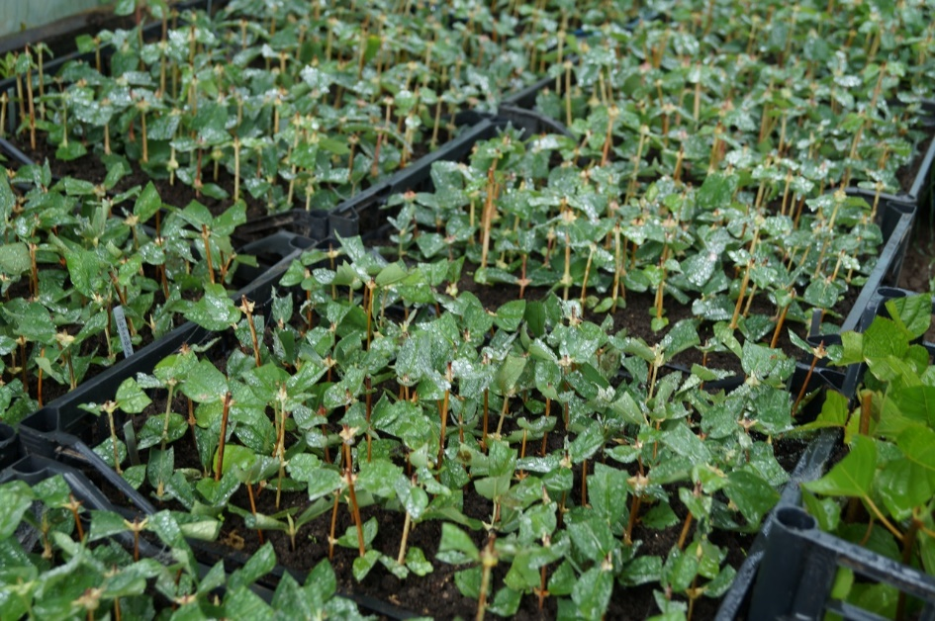
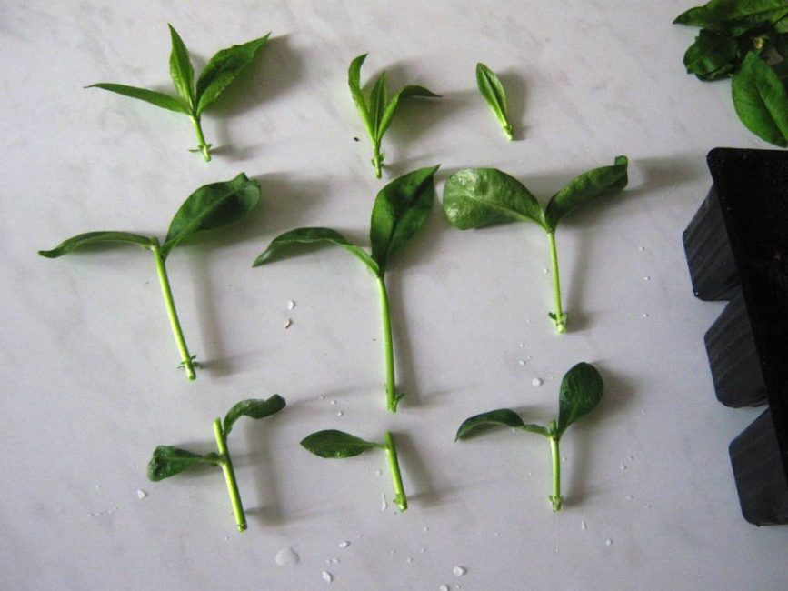
Выращивание посадочного материала в отделении зеленого черенкования
В отделении зеленого черенкования питомника проводят укоренение зеленых черенков и их доращивание до стандартных размеров. Зеленый черенок срезают с растущего побега с листьями или хвоей в фазе начи­нающегося одревеснения, пока он еще достаточно гибок.

Slide 30
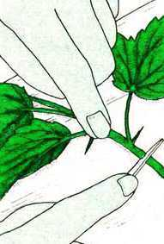
Заготовка зеленых черенков
Проводится в ранние утренние часы, когда листья обладают наиболь­шим запасом воды.
Для заготовки черенков срезают побеги, растущие по периферии средней части кроны.

Slide 31
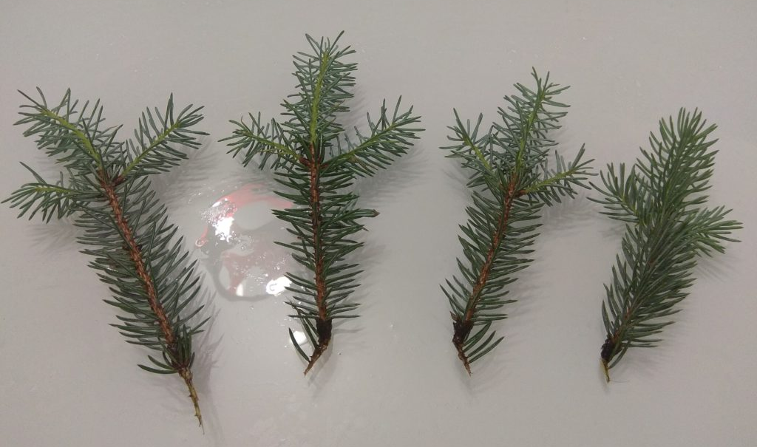
При зеленом черенковании ели используют прирост прошлого года, который следует не срезать, а обрывать. Нижнюю часть черенков от хвои не очищают.

Slide 32
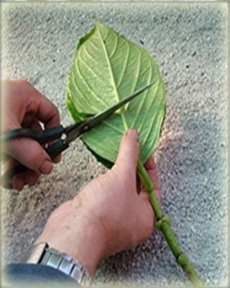
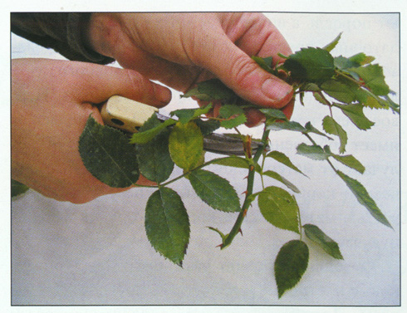
После срезки побегов листья на них укорачивают наполовину для уменьшения испарения влаги.
Срезанные побеги нижними концами ставят в ведра с небольшим количеством воды и переносят в защищенное от солнца место, где их сразу режут на черенки длиной в один-два междоузлия.

Slide 33
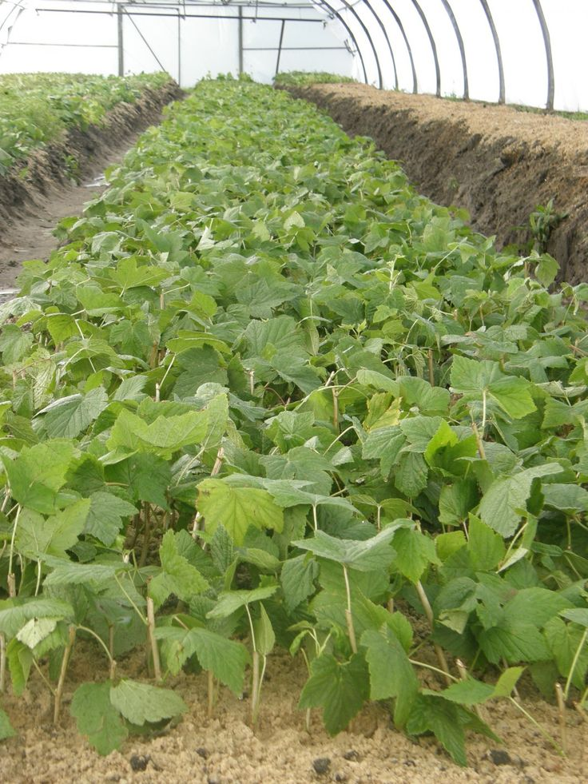
Черенки высаживают в теплицы, парники или в открытый грунт с размещением 5x5 см (400 шт./м²).
Для некоторых лиственных пород, имеющих большие листовые пластинки, расстояние между высаживаемыми черенками увеличивают до 10x5 см и 10x10 см. Высаживают черенки на глубину 2.5 см, плотно обжимая субстрат вокруг черенка. В качестве субстрата, наносимого слоем 3...5 см на поверхность гряды, используют речной песок или смесь песка с торфом.

Slide 34
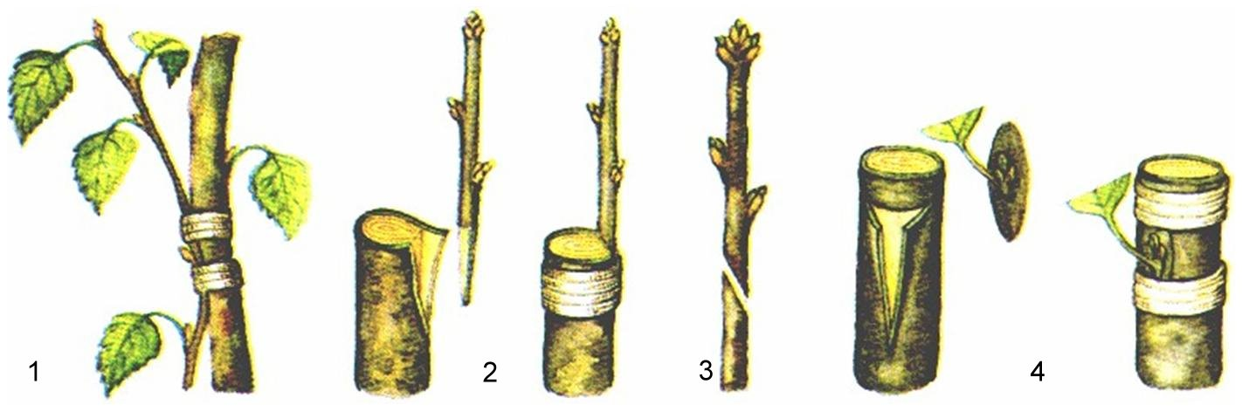
Выращивание привитого селекционного посадочного материала
Основной способ получения вегетативного потомства - выращивание привитого посадочного мате­риала, выращенного в результате прививки почек или побегов одного растения на другое.

Slide 35
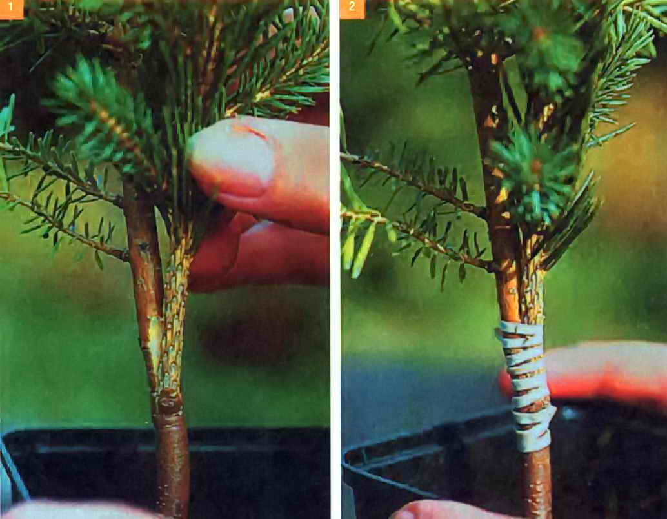
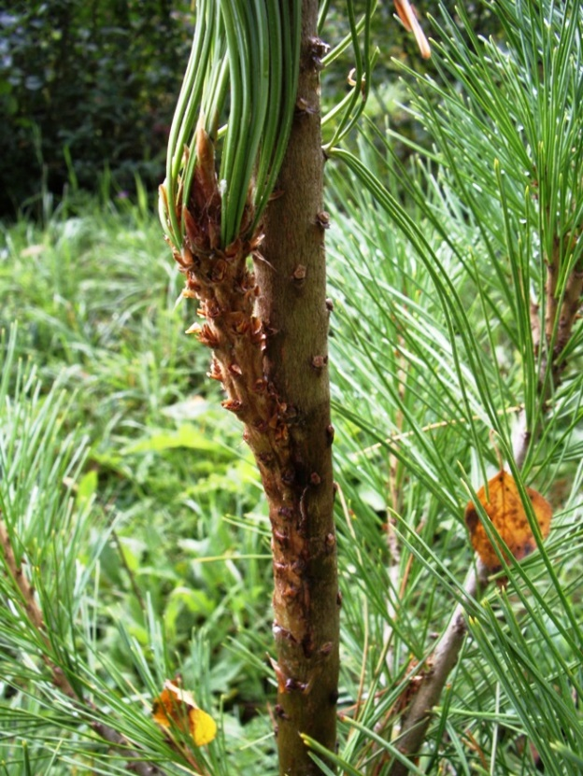
При выращивании поса­дочного материала для создания лесосеменных плантаций хвойных пород применяют два способа прививки вприклад: сердцевиной на камбий и камбием на камбий.

Slide 36
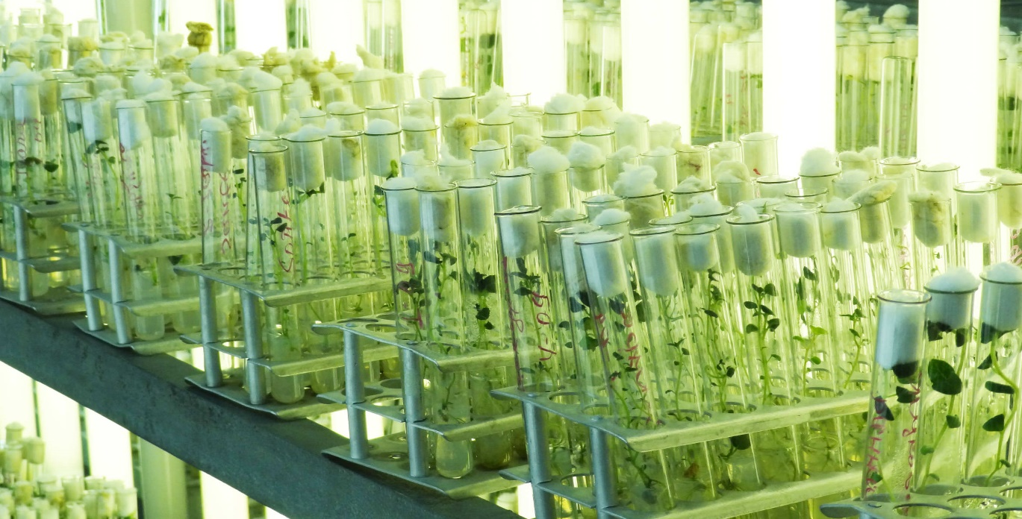
Получение посадочного материала древесных пород с использованием методов клеточной биотехнологии
метод вегетативного размножения, основанный на культивиро­вании изолированных клеток, тканей и органов растений в сте­рильных условиях - на искусственных питательных средах в усло­виях in vitro (в пробирке).

Slide 37
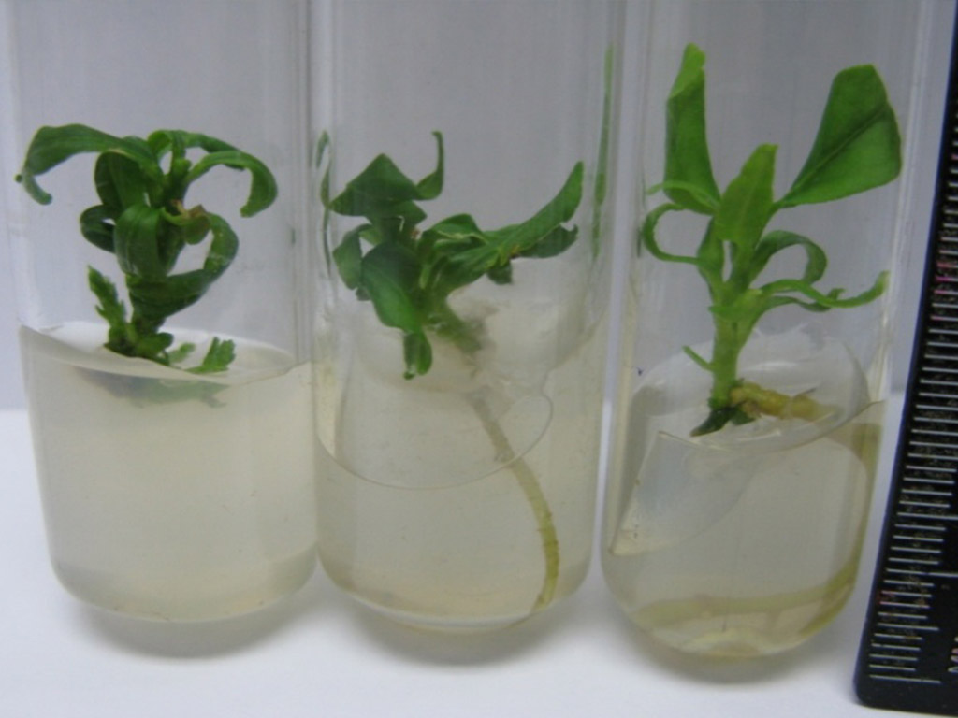
Метод клонального микроразмножения
- это метод получения посадочного материала из клеток, тканей и орга­нов, которые выделяют из растений и создают им такие условия (питательная среда, температура, фотопериодизм, интенсивность освещения, от­носительная влажность воздуха), при которых они могут жить и раз­множаться вне растительного организма.

Slide 38
Процесс клонального микроразмножения включает четыре этапа:
1)выбор растения-донора, с которого будут изолированы растительные ткани (органы), их стерилизация и получение хорошо растущей культуры на искусственной питательной среде;
2) собственно микроразмножение (максимальное увеличение количества микропобегов);
3) укоренение микропобегов и при необходимости хранение их при пониженной температуре (2...10°С);
4) адаптация пробирочных растений к почвенным условиям и посадка их в почву.

Slide 39
Преимущества метода клонального микроразмножения
получение генетически одно­родного посадочного материала;
освобождение растений от виру­сов;
высокий ко­эффициент размножения;
ускорение перехода растений к репродуктивной фазе развития;
размножение растений, которые с трудом или совсем не размножаются вегетативно традиционными способами;
возможность проведения работ в течение круглого года и экономия площадей.

Slide 40
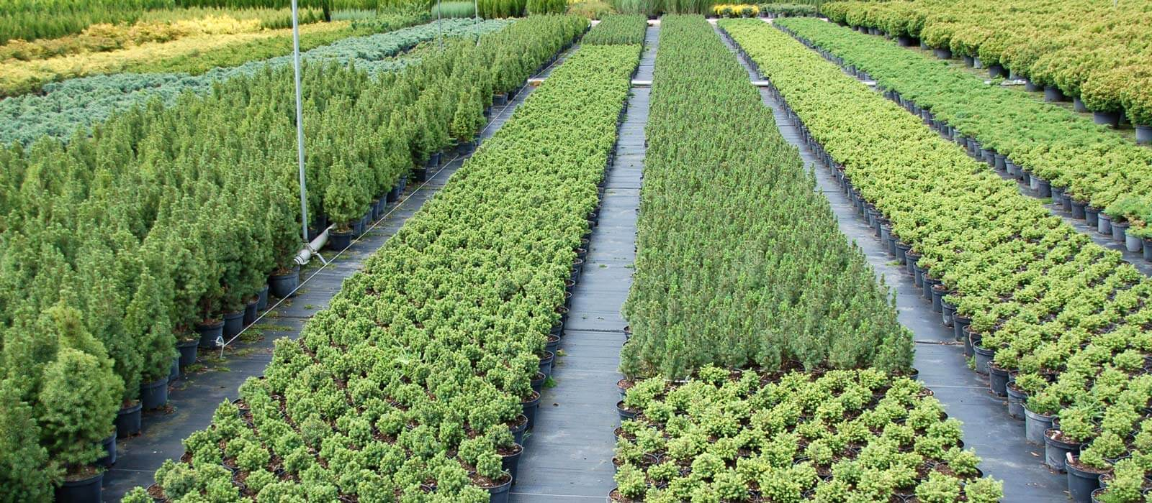
Спасибо за внимание!

